Slide 1


INSTITUTO TECNOLOGICO SUPERIOR DE HUETAMO
INGENIERIA EN SISTEMAS COMPUTACIONALES
NOMBRE DEL PROYECTO.- Participación En Desarrollo, Diseño E Ingeniería De Software
PRESENTA: LUIS ANTONIO GARCIA FRANCISCO
23 DE AGOSTO DE 2019 HUETAMO MICH.

Slide 2

Introducción

Slide 3
OBJETIVO GENERAL
Documentar un sistema empleado para llevar el control de la Administración de viáticos, proyectos, recursos humanos, vehículos y almacén en la Empresa HEMAC TELEINFORMATICA SA. DE CV.

Slide 4
OBJETIVO ESPECIFICO
Emplear pruebas unitarias e integración para el mejoramiento de la calidad del sistema SIA.
Desarrollar diagramas de actividades con la finalidad de facilitar el entendimiento de los procesos o tareas que se llevan a cabo dentro del módulo y los personajes involucrados, mediante la herramienta de VISIO.
Elaborar diagramas de clases para facilitar la comunicación entre los desarrolladores, descubrir fallas en la estructura de la base de datos y mejorar el diseño de la base de datos.
Generar manuales de usuario con la finalidad que sirvan como guía para el manejo del sistema y ver los posibles resultados de las diferentes tareas.
Elaborar diagramas lógicos de base de datos para facilitar la visualización de las diferentes entidades que conforman la base de datos.

Slide 5

Emplear Pruebas Unitarias E Integración

Slide 6
Modulo Gestión De Proyectos
No. | Problema | Descripción del problema | Estado
1 | Cierre del inesperado del sistema | Al crear un servicio de aplicación en proyectos y se selecciona las fechas de la implementación, si se selecciona una fecha menor a la fecha de inicio cierra el sistema. | Resuelto
2 | Tiene dos veces la fecha de inicio | En la ventana de actividad de póliza al asignar la fecha dice dos veces fecha de inicio y fecha de inicio, no cuenta con la fecha de finalización. | Resuelto
3 | Cinta de ayuda no describe el botón de otro nombre | En la ventana de actividad de póliza en la cinta de ayuda del botón de salir dice ToolStrip. | Resuelto
4 | Botón no realiza su evento | En la ventana de documentos al querer cerrar la ventana con el botón de salir no realiza la operación. | Resuelto
5 | Guarda sin hacer cambios | En la parte de implementación al momento de guardar los cambios y no editas nada de igual manera genera un nuevo campo en la parte de bitácoras. | Resuelto
6 | Cinta de ayuda no describe el botón correctamente | En la venta de detalle de pólizas en la cinta de ayuda del botón eliminar dice abrir. | Resuelto

Slide 7
Modulo Gestión De Vehículos
No. | Problema | Descripción del problema | Estado
1 | Label mal escrito | En el campo de Datos generales de información general está junto Numde cuando estos deberían de estar separado Núm. de | Resuelto
2 | Botón con otro nombre | En la ventana de Imágenes de Información general de vehículos el botón eliminar en la etiqueta de ayuda dice ToolStrip. | Resuelto
3 | Botones habilitados | Los botones editar y eliminar en la ventana imágenes de información general están habilitados cuando se crea un nuevo vehículo al igual los campos para el filtro de documentos y los accesorios. | Resuelto
4 | Botón no hace la tarea | El botón salir de la ventana documentos no realiza la tarea que tiene programada. | Resuelto
5 | Deshabilitar campos | Al escribir el nombre del documento y no seleccionarlo de la lista no me aparece el nombre del documento al guardarlo. | Resuelto
6 | Label escrito de diferente forma | En el Label en la ventana documentos está mal escrito vigencia dice vegencia. | Resuelto
7 | No limpia la ventana | Al eliminar un vehículo no limpia los datos de la ventana, pero si lo elimina de la lista. | Proceso
8 | No habilita el botón “Reactivar vehículo” | Al poner un vehículo en No disponible no se hablita el botón Reactivar vehículo y carga el primer vehículo de la lista. | Pendiente
9 | No habilita el botón “No disponible” | Al reactivar un vehículo no habilita el botón no Disponible y carga el primer vehículo de la lista. | Pendiente
10 | No muestra el campo por el cual se dio de baja el vehículo en ese momento | Al hacer clic en el botón Dar de baja vehículo seleccionado no agrega el motivo de la baja en el apartado Datos generales y deja guardar sin dar un motivo. | Resuelto

Slide 8
Desarrollar Diagramas De Actividades
Son diagramas que describen lo que debe suceder en el sistema que se está modelando.
Ilustrar un flujo de trabajo entre los usuarios y el sistema.

Slide 9
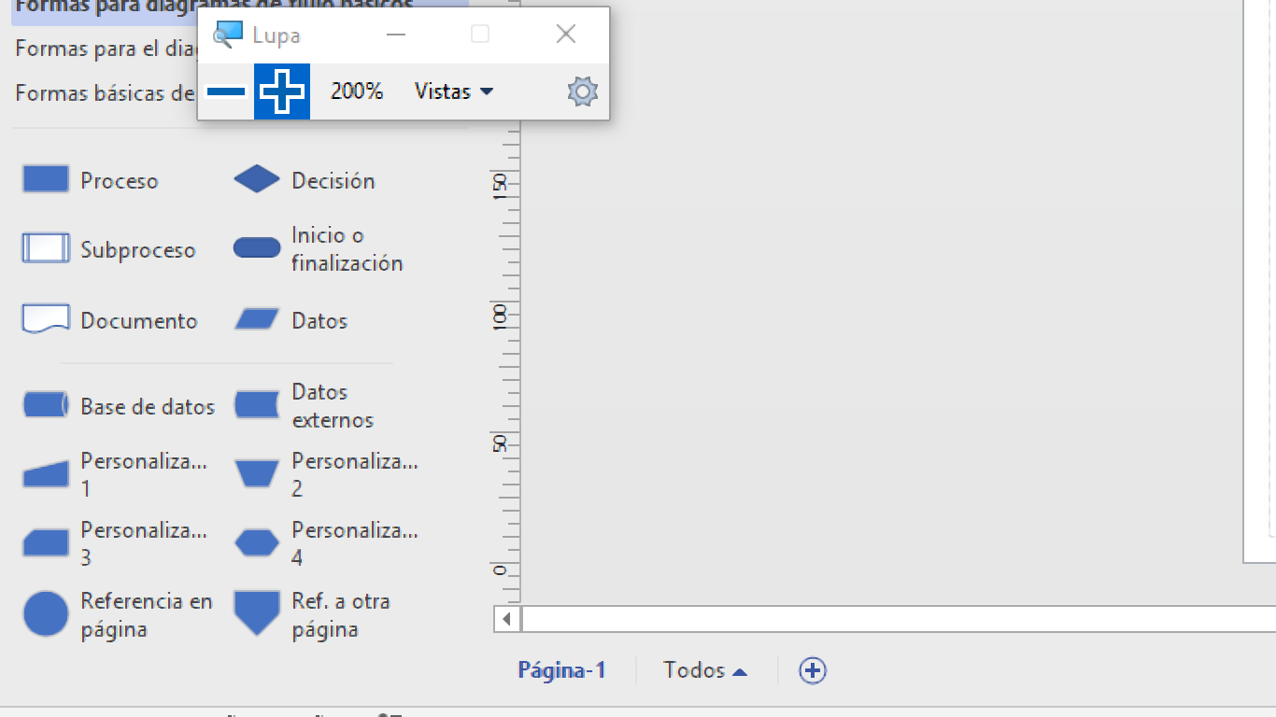
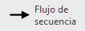
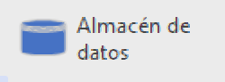
Simbología

Slide 10
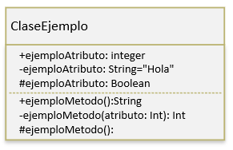
Elaborar Diagramas De Clases
Es un tipo de diagrama que describe la estructura de un sistema mostrando las clases del sistema, sus atributos, operaciones o métodos, y las relaciones.
Público (+)
Privado (-)
Protegido (#)

Slide 11
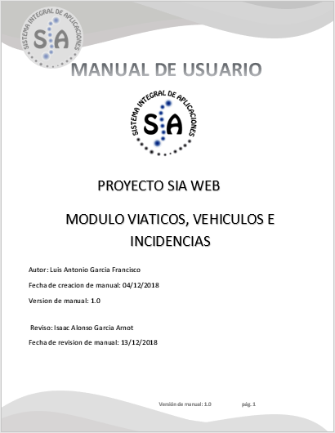
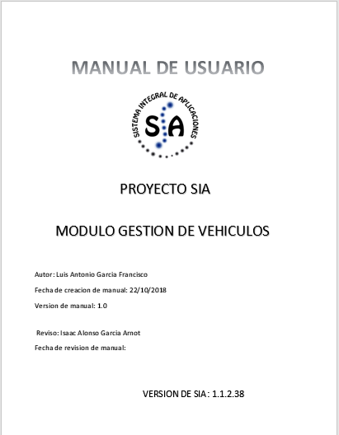
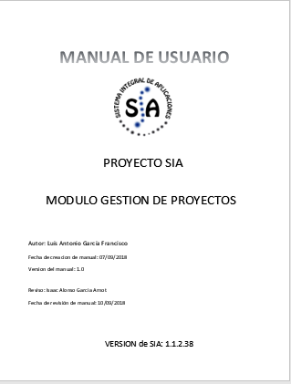
Generar Manuales De Usuario

Slide 12
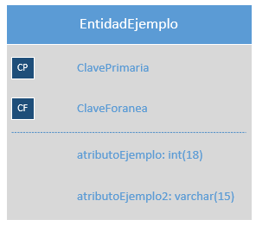
Elaborar Diagramas Lógicos De Base De Datos
Un modelo de base de datos muestra la estructura lógica de la base, incluidas las relaciones y limitaciones que determinan cómo se almacenan los datos y cómo se accede a ellos.

Slide 13
Conclusiones

